Slide 1
主流APP功能汇总 （增加粘性的功能）
雷学广
2016年11月12日

Slide 2


Slide 3
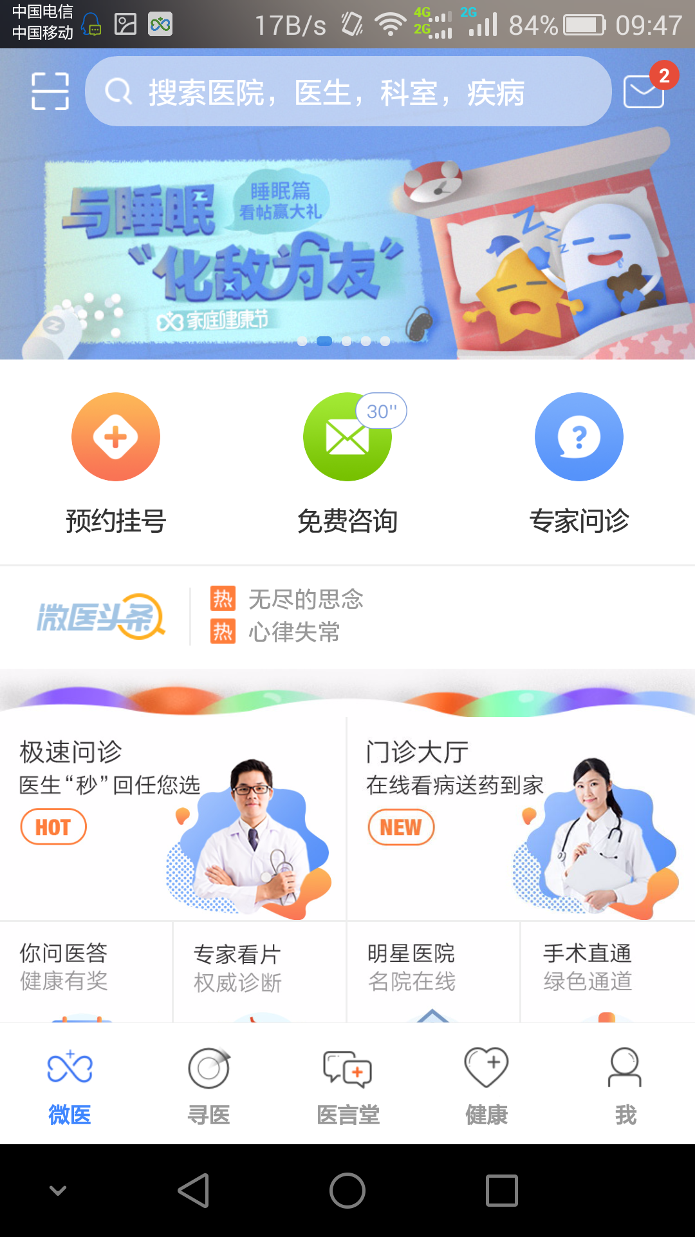
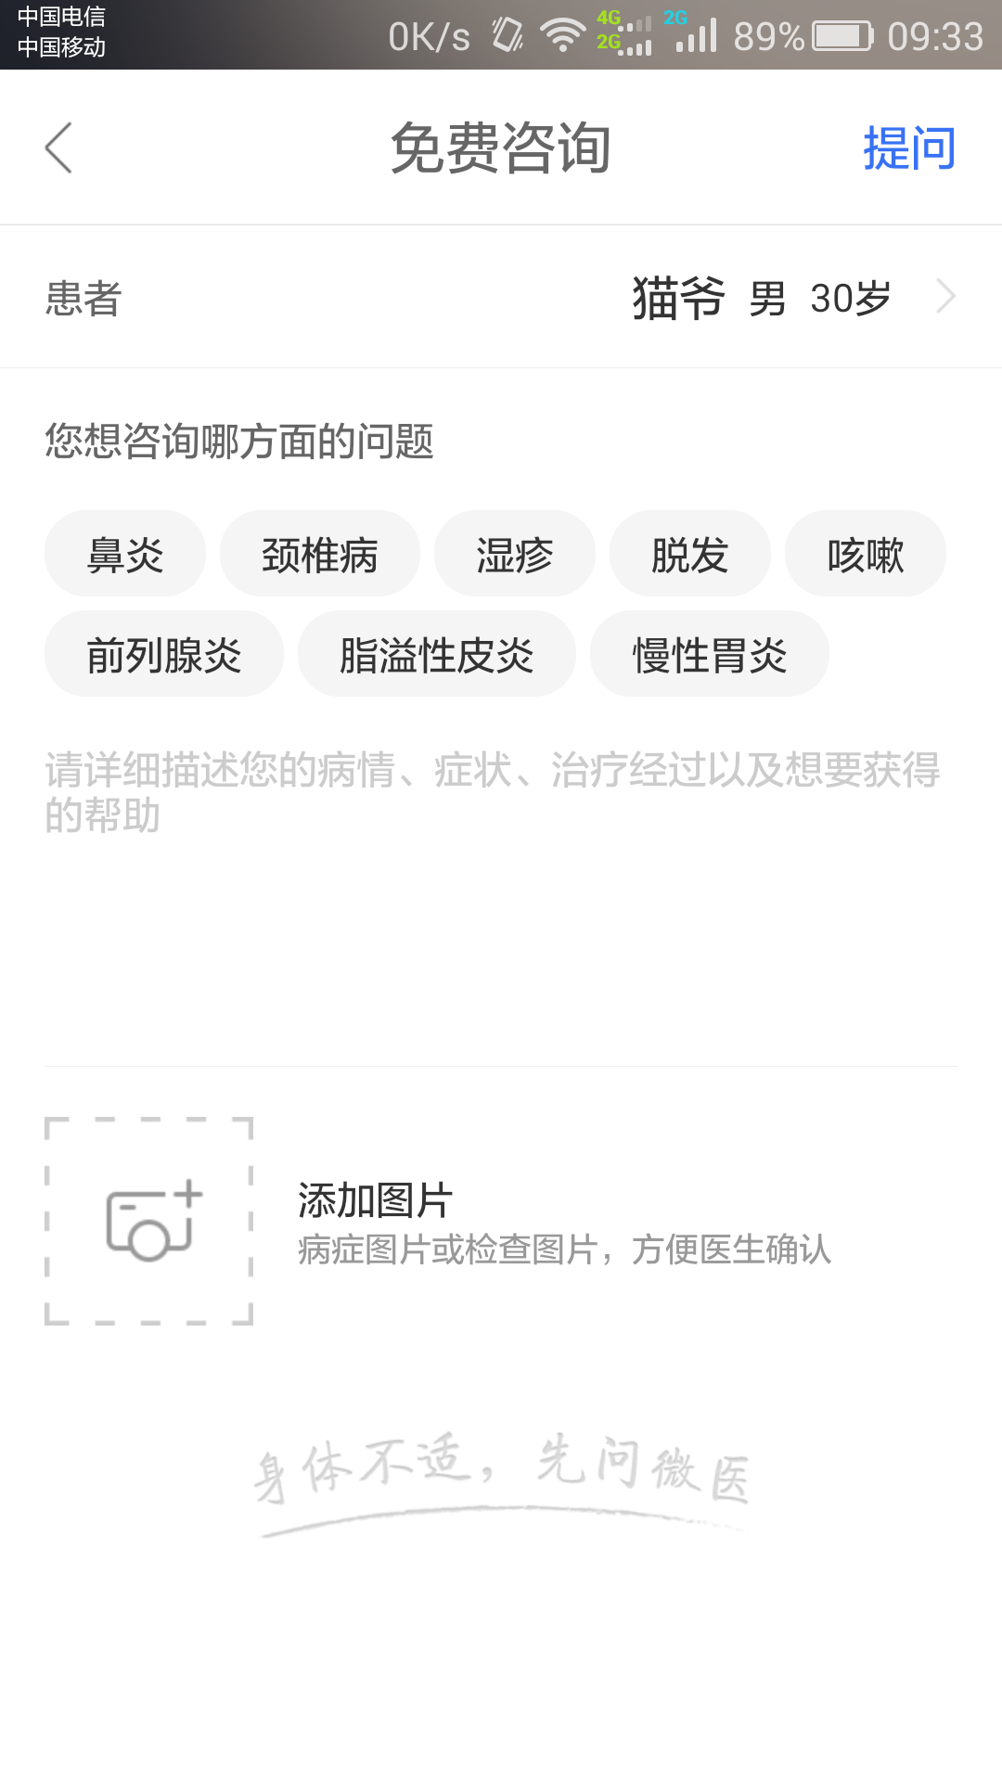
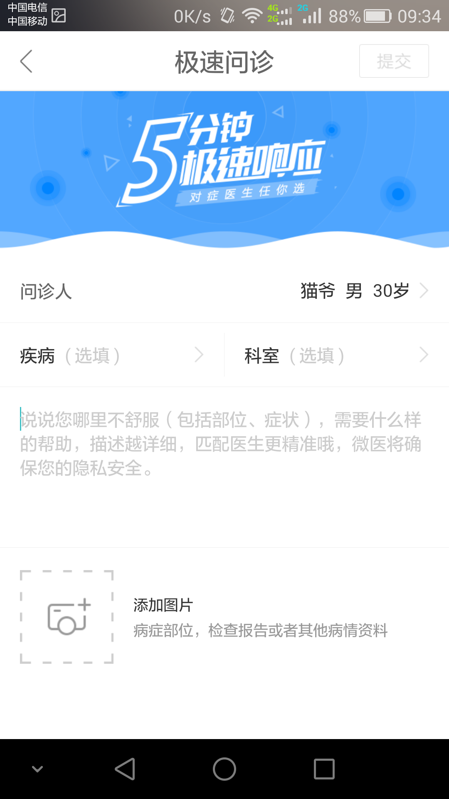
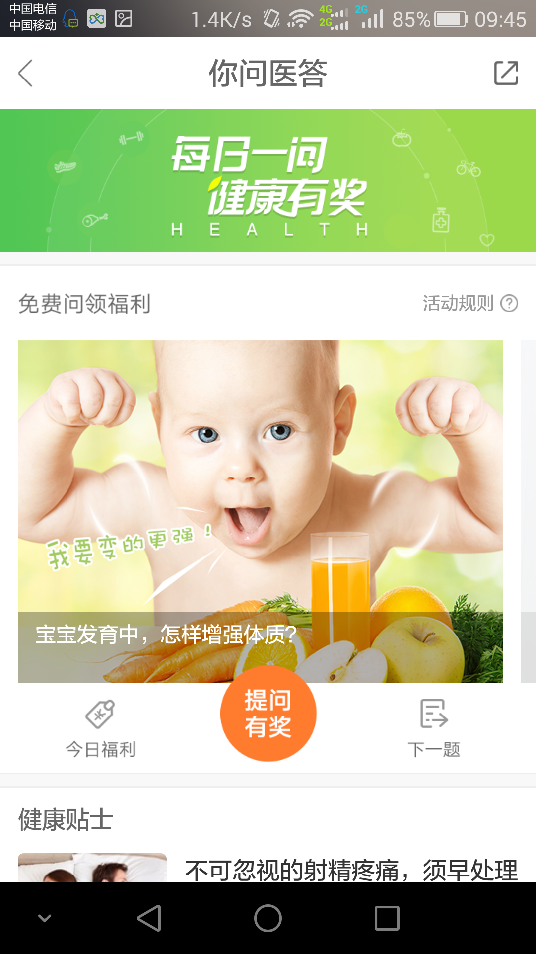
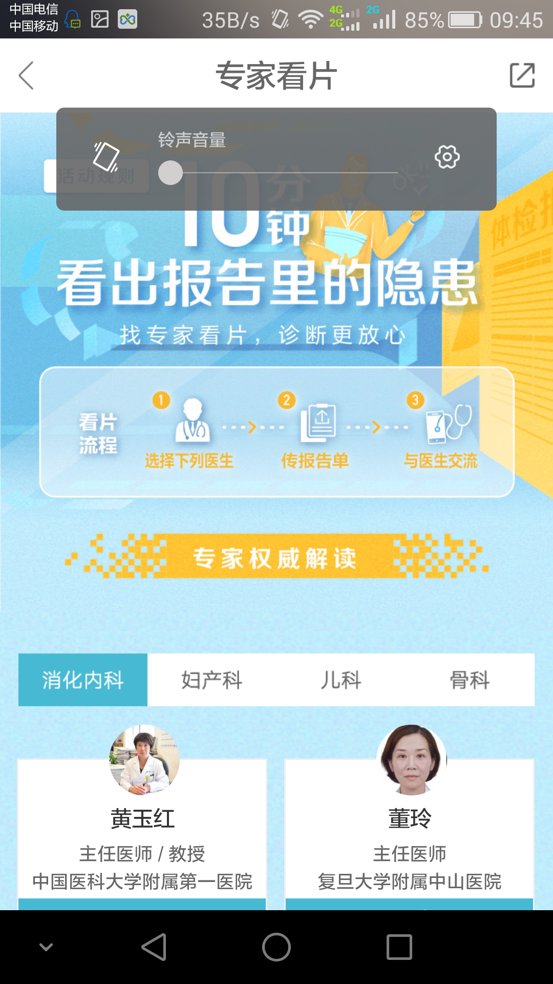
极速问诊
免费咨询
患者：默认注册患者的信息，可添加新的问诊人
患者：默认注册患者的信息，可添加新的问诊人
微医承诺的是5分钟抢答的所有医生列表显示出来，您选择自己需要的医生问诊------亲身操作过，体验不错
微医在图标上承诺的是30秒适配出与咨询问题相关医生回答咨询
你问医答
专家看片
每日一问，健康有奖
每天系统给三个问题选择提问，奖励优惠券，可用于问诊低现
选择医生-上传片子-与医生交流
单一的看片服务，体验不错

Slide 4
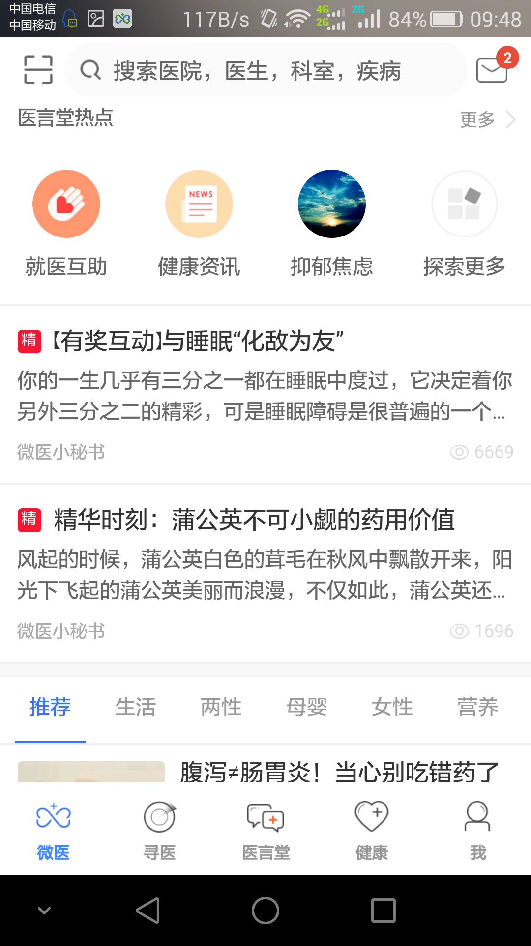
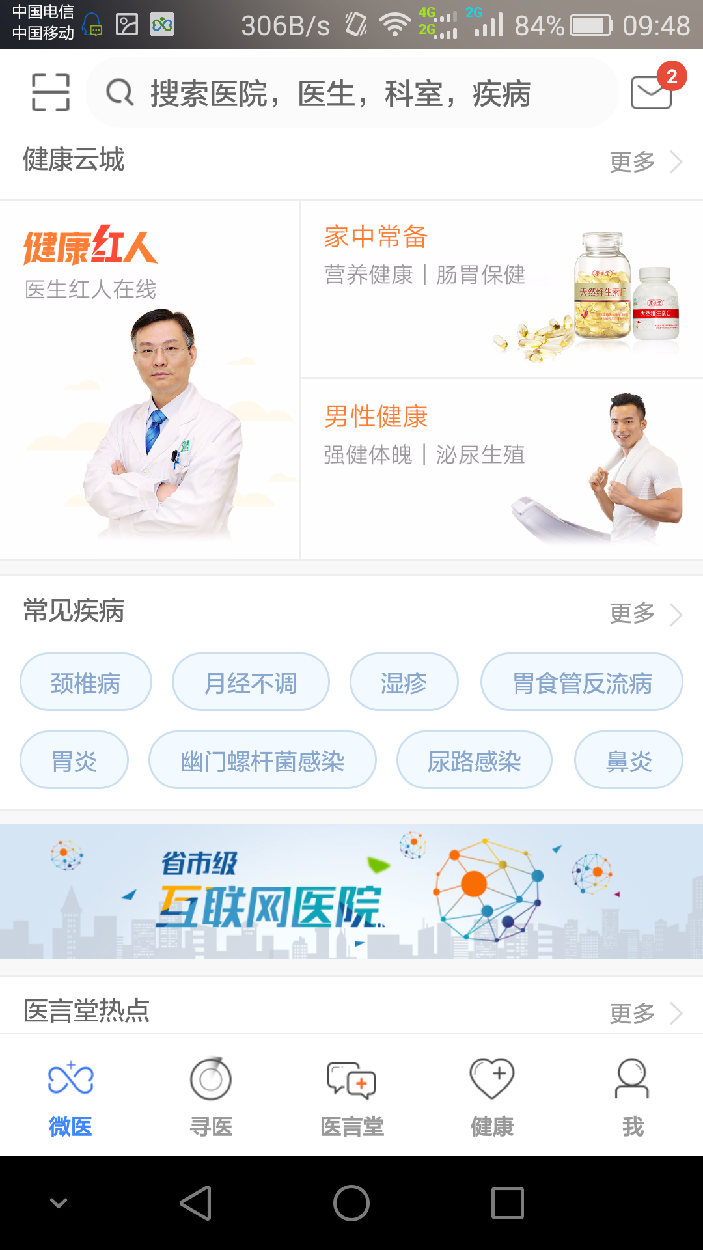
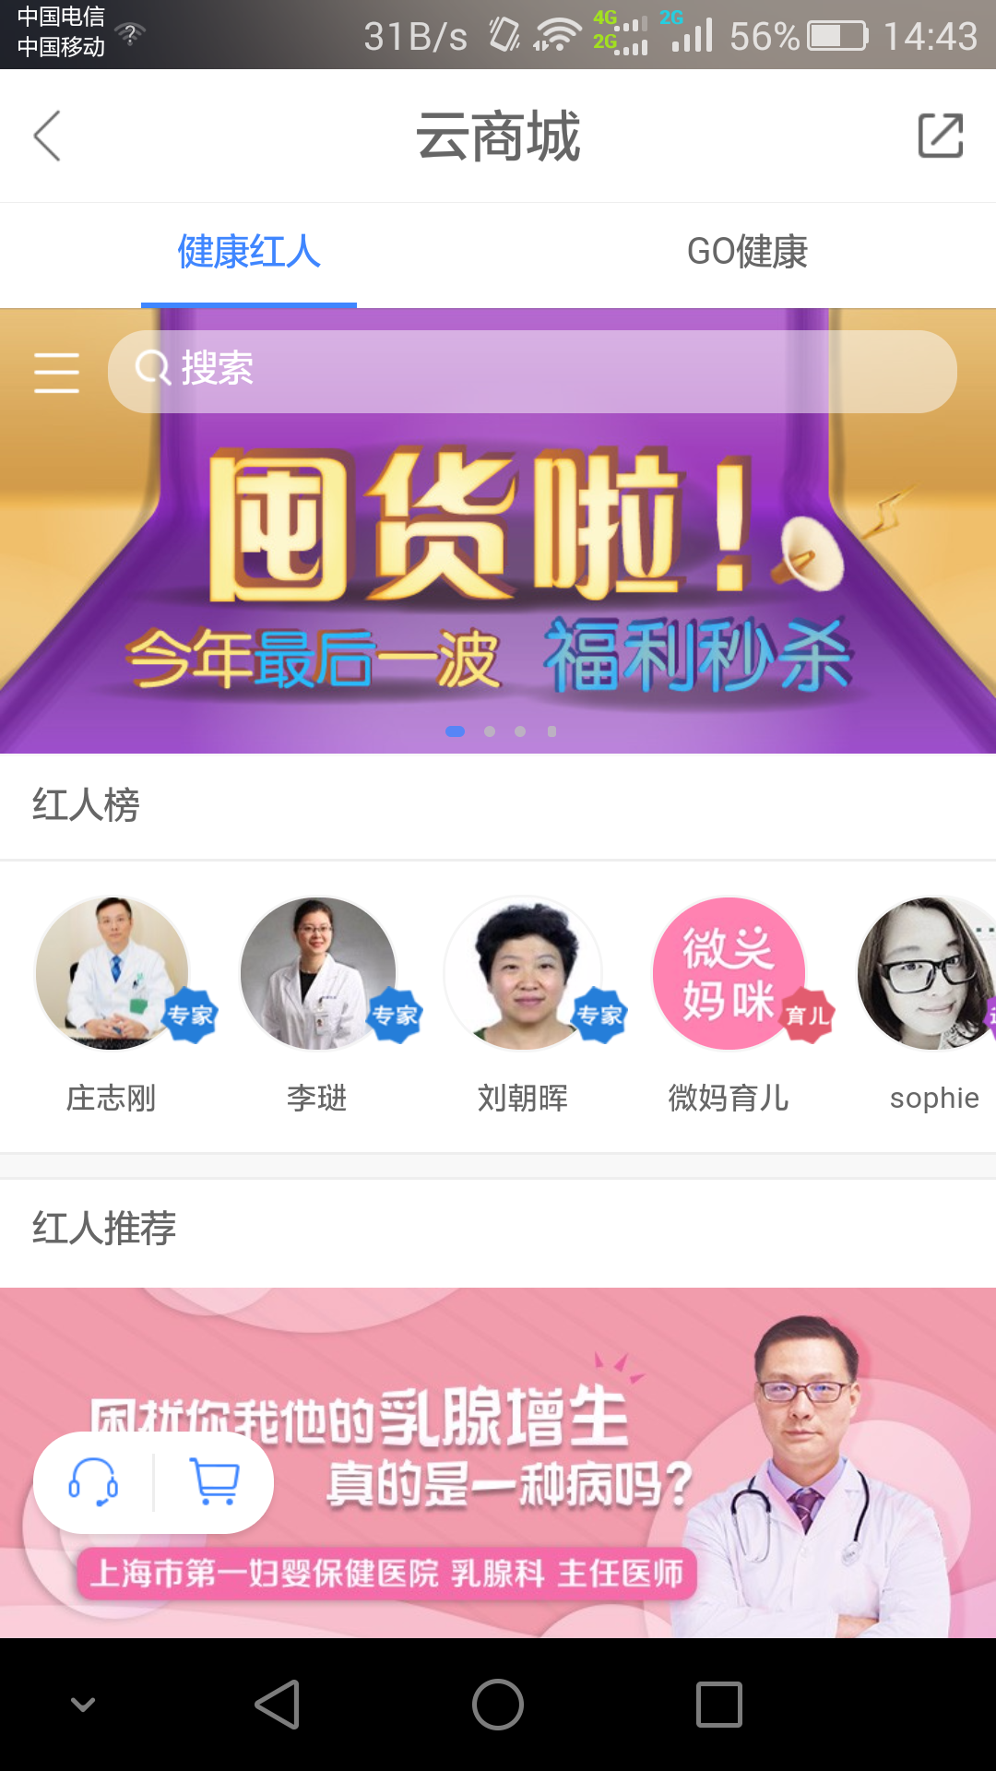
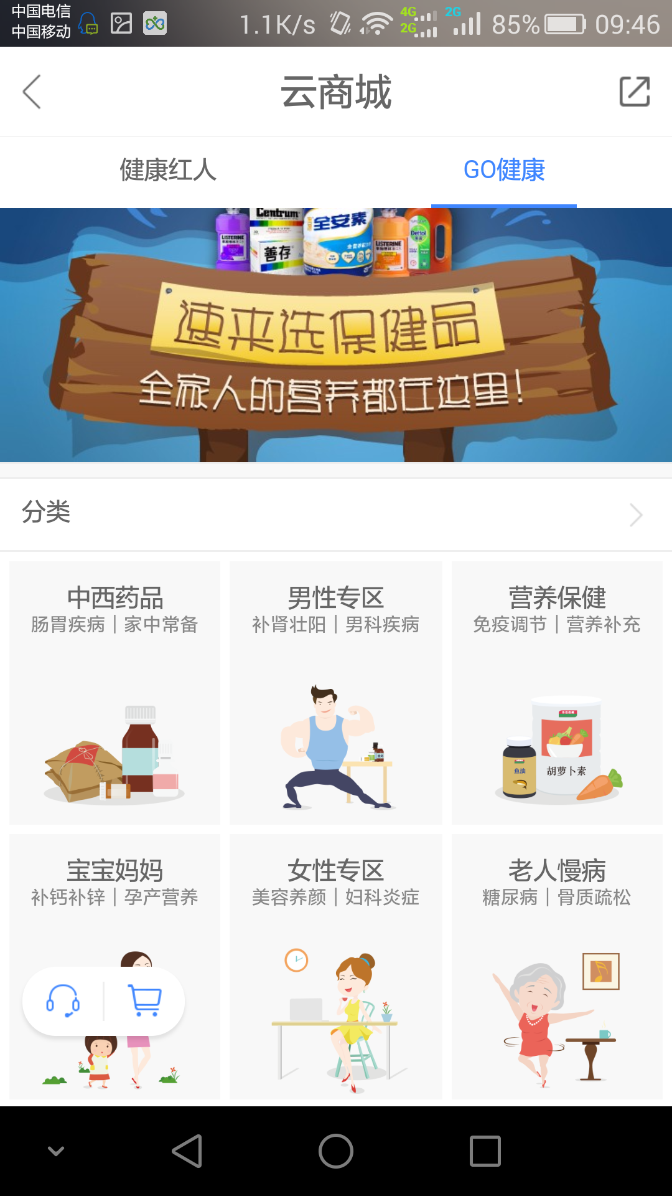
医言堂
广场：1，帖子（医生的帖子和用户的帖子）
2，圈子（分类选择圈子交流）
3，用户（可关注医生和病友）
医患圈：分疾病类别所建立的交流圈
圈子：涵盖广场和医患圈的所有类别
健康云城
健康红人：医生、专家个人专栏，用户可查看发布的文章和视频专栏
GO健康：网上购药商城
1，自建药品商城
2，合作
3，收购

Slide 5
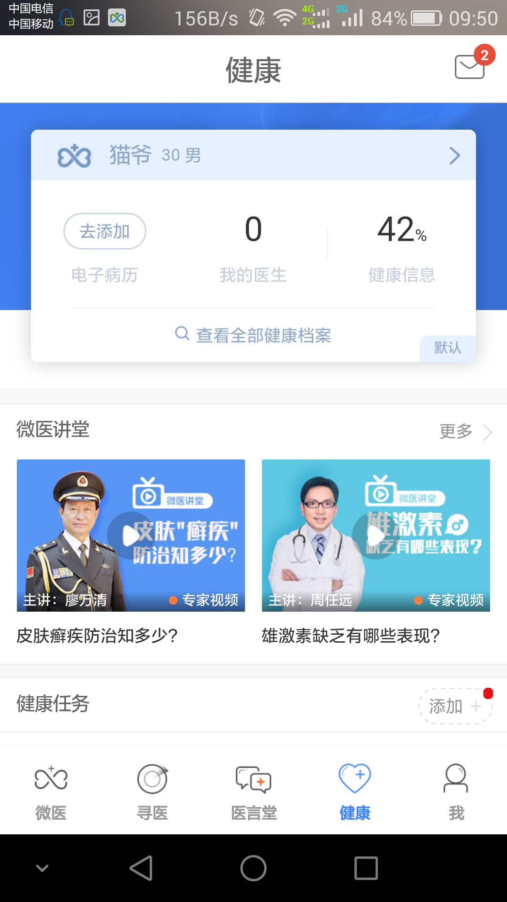
健康
1，健康档案
2，健康讲堂（专家关于学术和健康知识的一些讲座）
3，健康任务（用户根据设置的任务去了解自己的健康状况）
4，健康测评（系统设置的问题用户回答测结果）
5，健康保障（一些检查的套餐购买----需要跟检测机构合作）

Slide 6


Slide 7
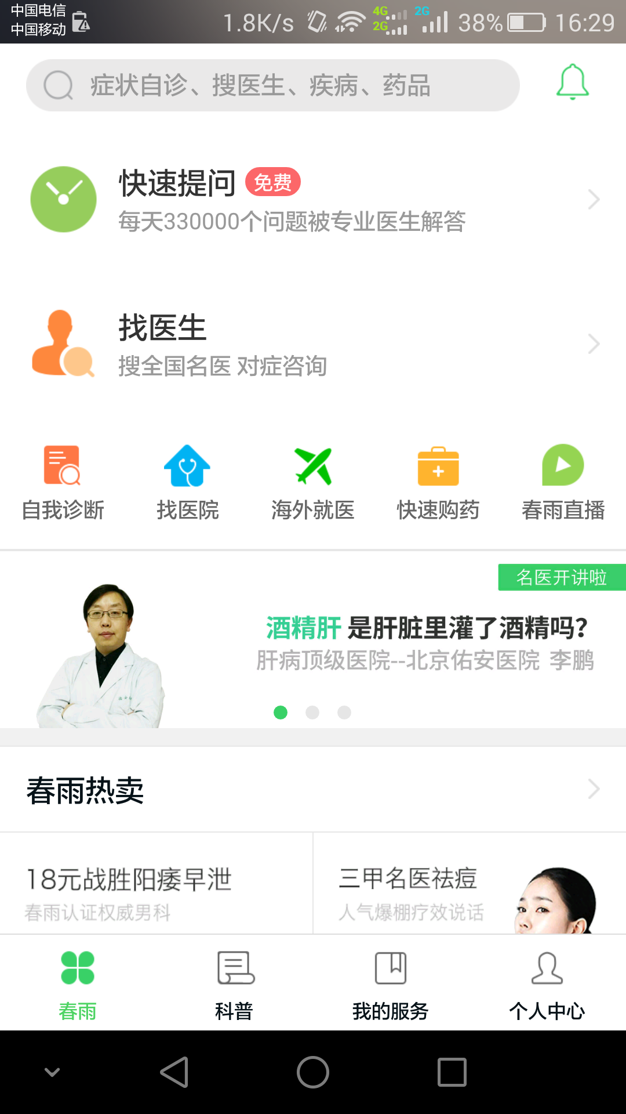
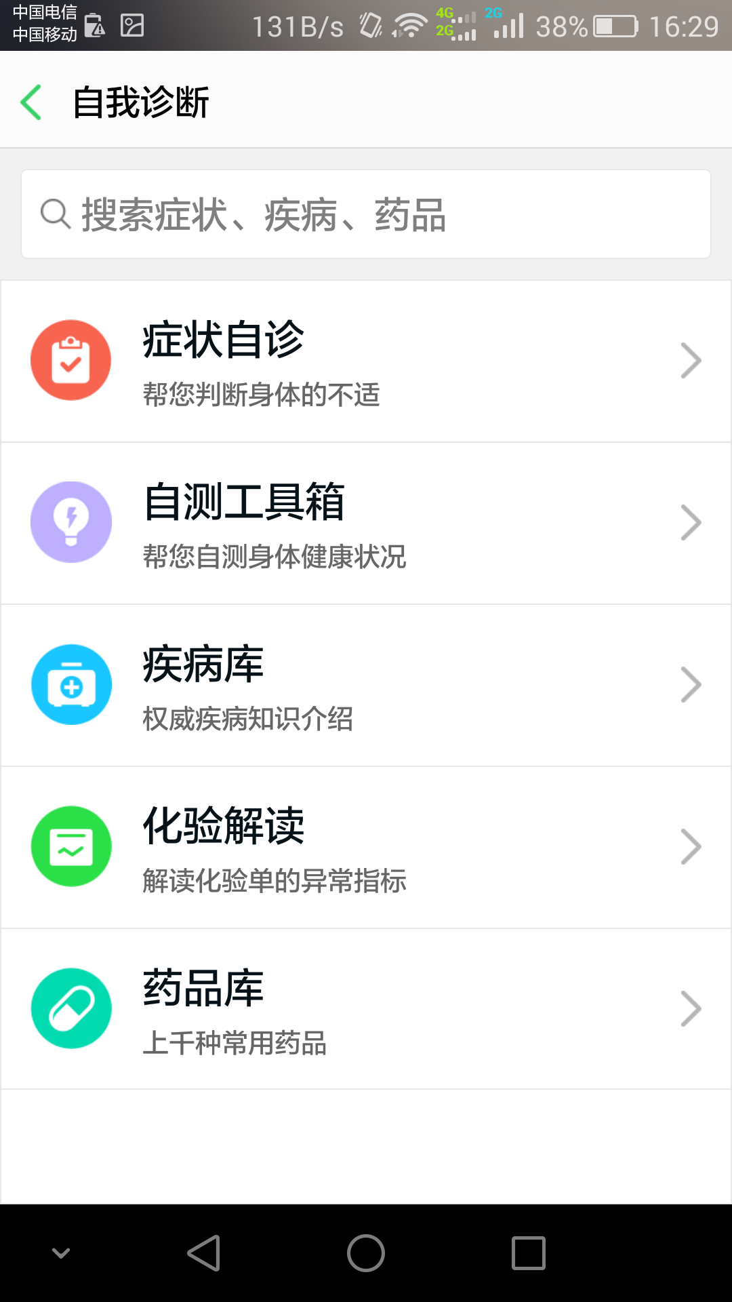
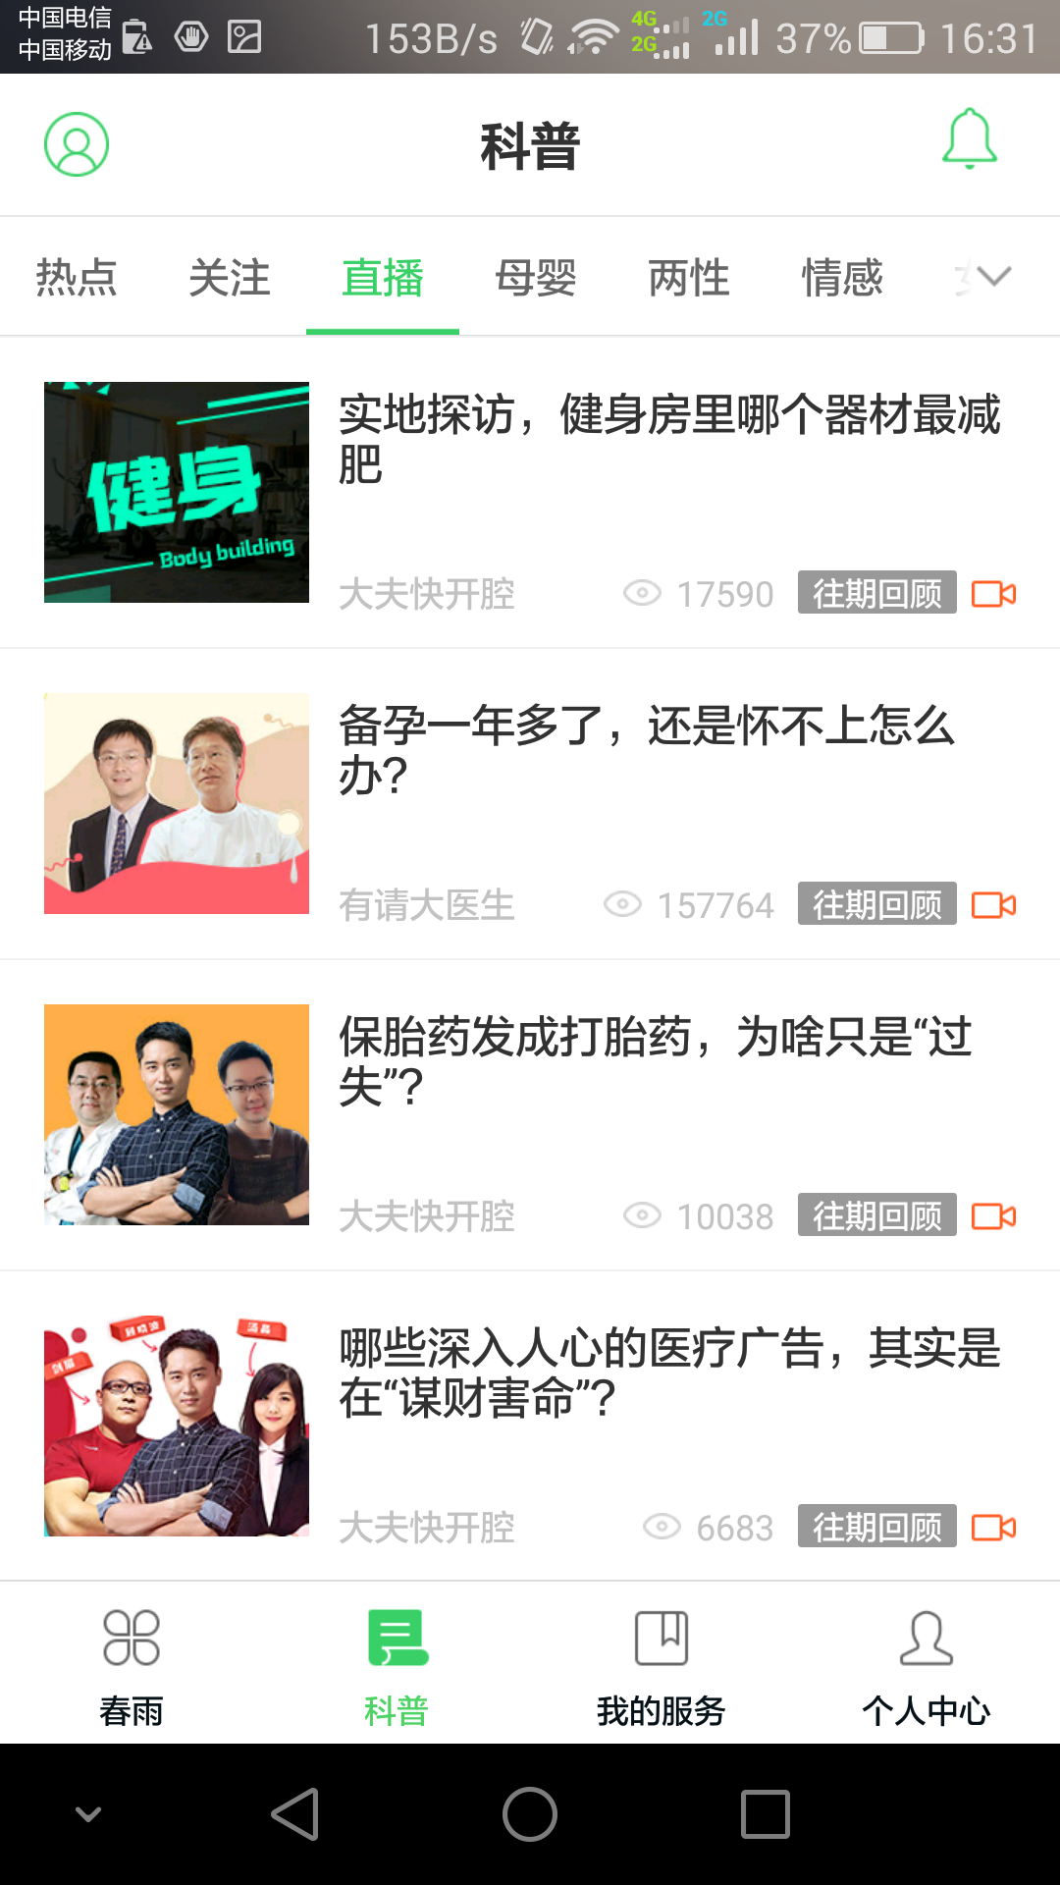
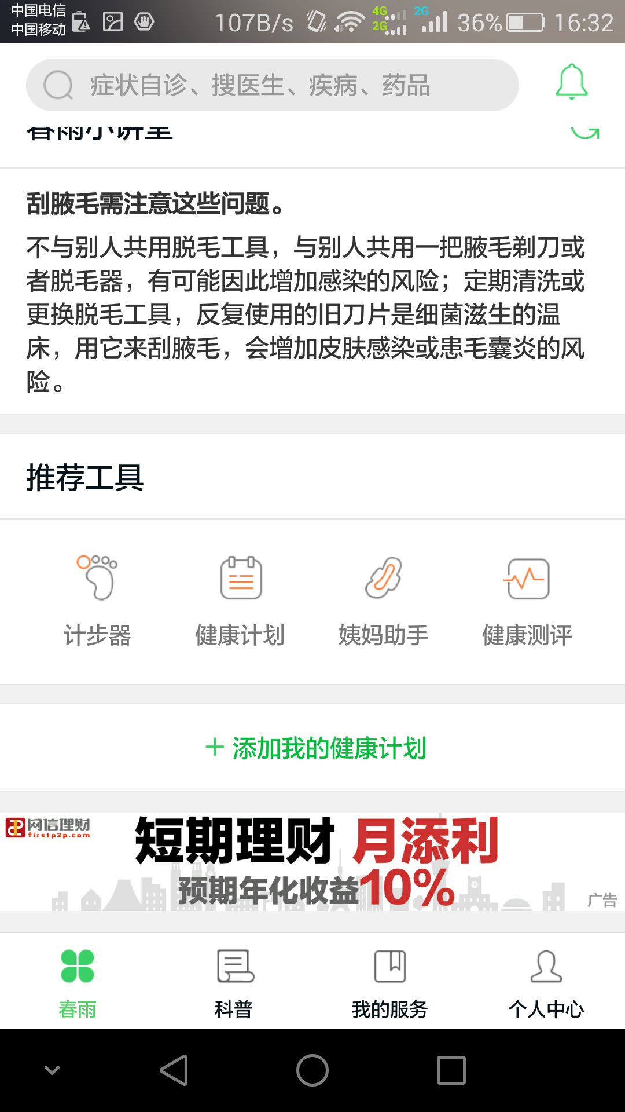
1，自我诊断
2，快速购药
3，春雨直播
4，计步器
5，健康计划
6，姨妈助手
7，健康测评

Slide 8


Slide 9
1，自我诊断
2，快速购药
3，春雨直播
4，计步器
5，健康计划
6，姨妈助手
7，健康测评

